Slide 1
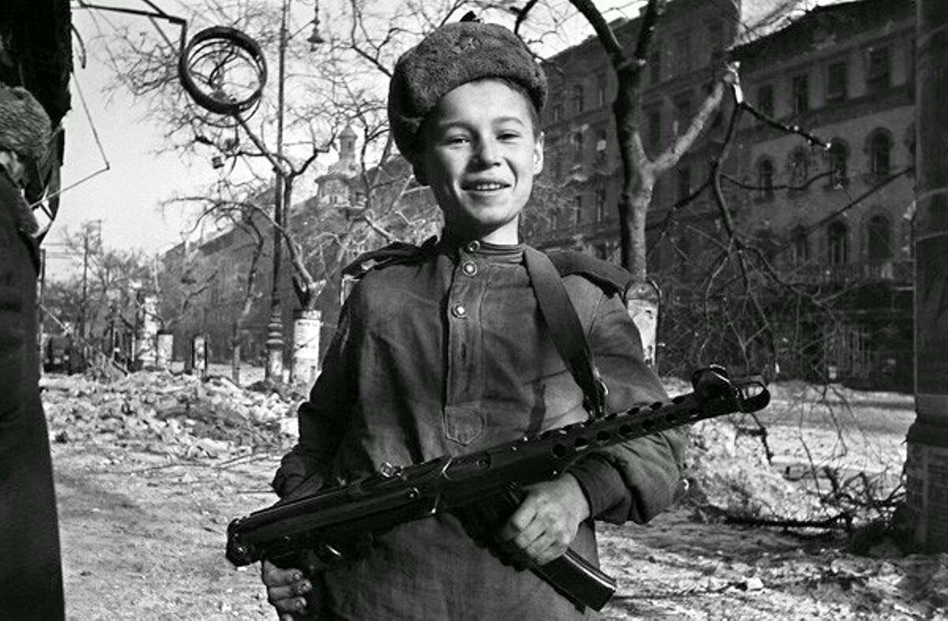
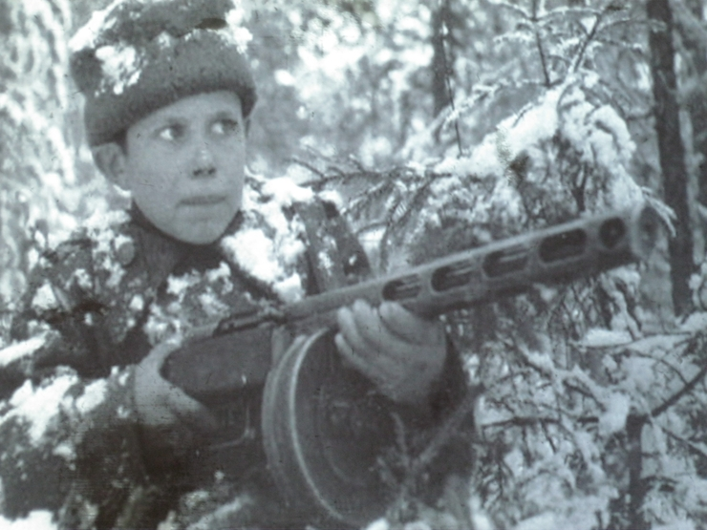
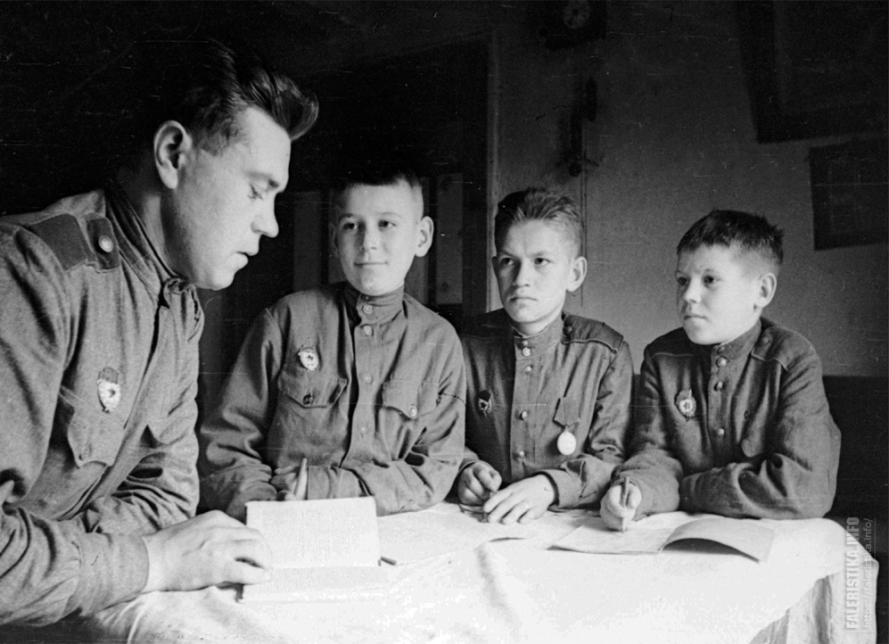
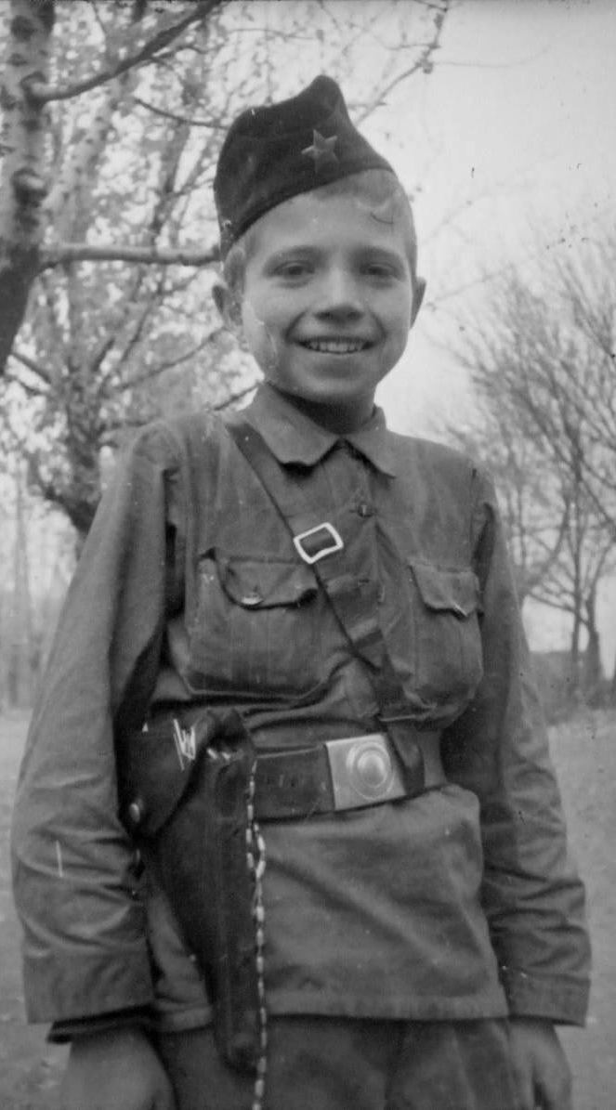
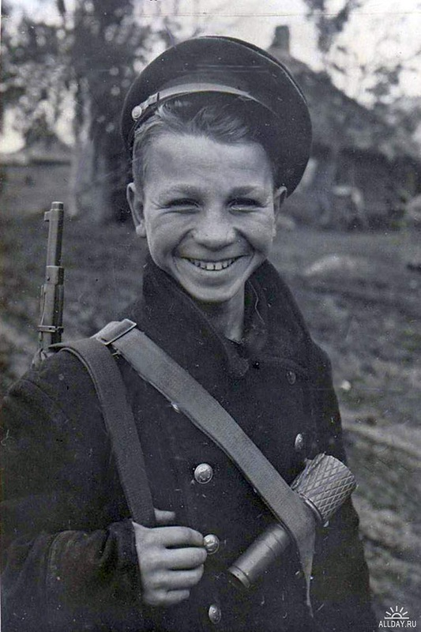
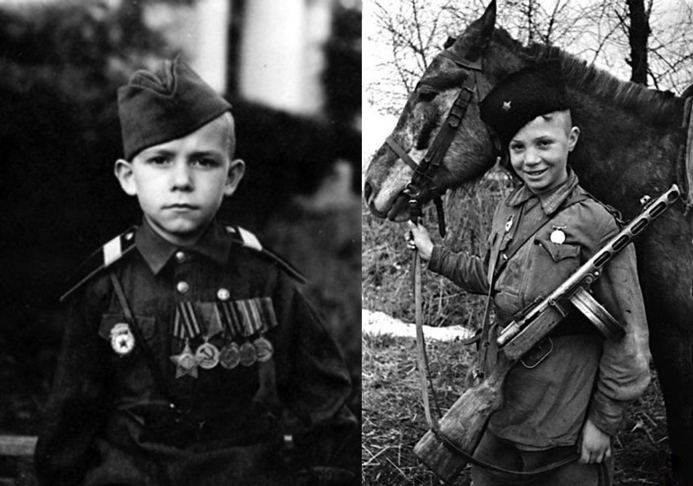
ДЕТИ -РАЗВЕДЧИКИ
Выполнил: ученик 4Б класса
Ляшкевич Никита

Slide 2
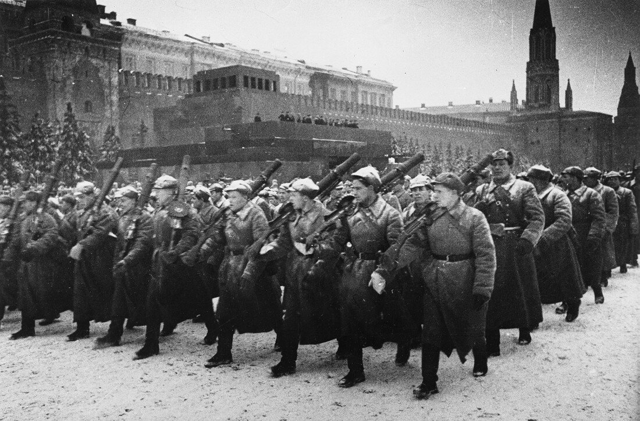
Ранним утром в воскресенье, 22 июня 1941 года, нацистская Германия и ее союзники без объявления войны вторглась на территорию нашей Родины. Фашистская армия превосходила нашу почти в 4 раза и очень быстро прорывалась вперед.
На защиту нашей Родины встала вся страна: от мала до велика.
В страшных боях того времени принимали участие до нескольких десятков тысяч детей наравне со взрослыми. Многие из них были партизанами, разведчиками, детьми полка или тыла. И каждый стремился защитить нашу страну.
Пять несовершеннолетних бойцов Великой Отечественной были удостоены высшей награды — званий Героев СССР. Многие за боевые заслуги награждались орденами и медалями.

Slide 3

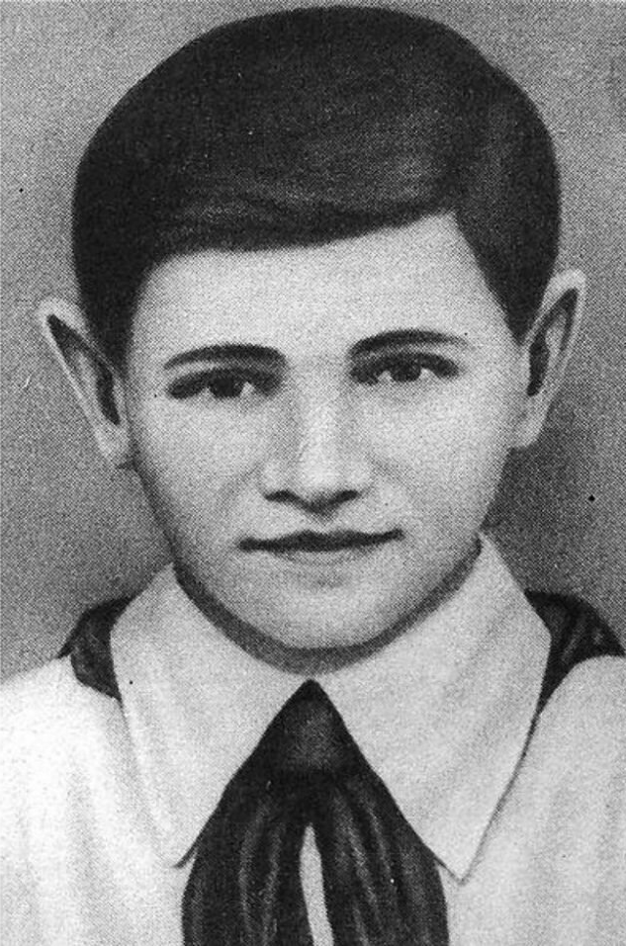
ВАЛЯ КОТИК –
ПАРТИЗАН-РАЗВЕДЧИК
Валя Котик родился в 11 февраля 1930 года в селе Хмелевка Шепетовского района Каменец-Подольской области Украины. В начале войны ему было 11 лет. Он успел окончить всего 5 классов.
Валя тайком собирал оружие, боеприпасы и передавал их партизанам.
Осенью 1942 года Валя со своими сверстниками-мальчишками получили первое настоящее боевое задание: ликвидировать начальника полевой жандармерии. С которым успешно справился.
29 октября 1943 года, когда Валя был на посту, то заметил, что фашисты устроили облаву. Убив из пистолета немецкого офицера, подросток поднял тревогу, и партизаны успели приготовиться к бою.
16 февраля 1944 года, через 5 пять дней после своего 14-летия, в бою разведчик был смертельно ранен и на следующий день скончался.
В 1958 году Валентину Котику присвоено звание Героя Советского Союза.

Slide 4
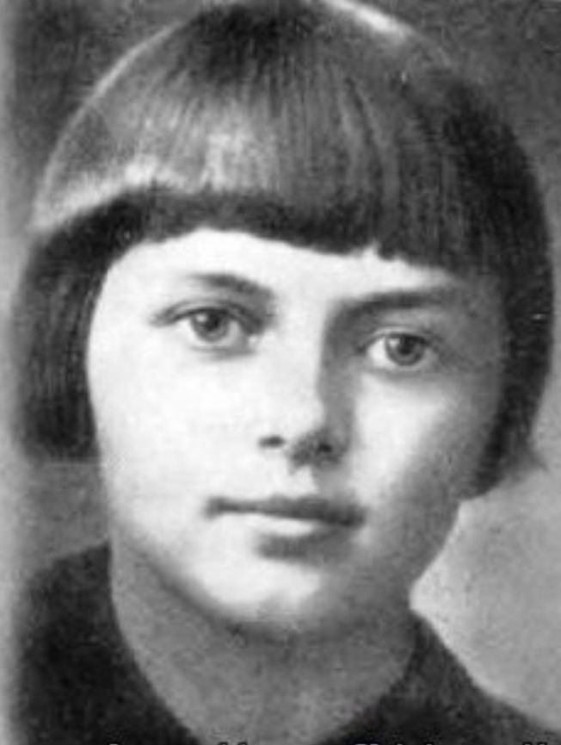
ЗИНА ПОРТНОВА–РАЗВЕДЧИЦА ПАРТИЗАНСКОГО ОТРЯДА
Зина родилась в 1926 году в Ленинграде. К началу войны окончила 7 классов
В 1942 году она вступила в подпольную организацию "Юные мстители" и активно участвовала в распространении листовок среди населения и диверсиях против захватчиков.
С августа 1943 года Зина - разведчица партизанского отряда имени Ворошилова. Работая посудомойкой у немецких офицеров, она отравила пищу, приготовленную на обед. В результате погибло около сотни гитлеровцев. Чтобы доказать свою невиновность, девочка попробовала отравленный суп и лишь чудом осталась жива.
Во время исполнения очередного задания Зину узнали и задержали, как партизанку. При попытке бегства Зине прострелили ноги. Её пытали. Но девочка не предавала своих. На последнем допросе гитлеровцы выкололи ей глаза и отрезали уши.
Утром 10 января 1944 г. искалеченную, но не сломленную Зину расстреляли. Подвиг Зины Портновой стал символом стойкости советских детей перед лицом немецко-фашистских захватчиков.
Звание Героя Советского Союза Портновой Зинаиде было присвоено в 1958 году.

Slide 5
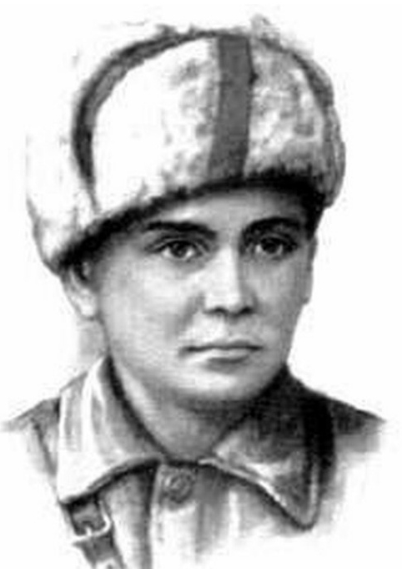
ЛЁНЯ ГОЛИКОВ –
РАЗВЕДЧИК
67-го отряда 4-й ленинградской
Партизанской Бригады
Лёня Голиков родился в 1926 году в деревне Лукино Новгородской области. В начале войны Лёня закончил 7 классов и уже работал на местном заводе по производству фанеры. Лёня выглядел младше своего возраста. Был худеньким и не большого роста.
Под видом нищего Лёня ходил по деревням, собирая необходимые данные о расположении фашистских войск и о количестве их боевой техники, а потом передавал эти сведения партизанам.
В 1942 году Лёню приняли в партизанский отряд.
В период с 1942 по 1943 годы Лёне Голикову удалось убить почти 80 немецких солдат, подорвать 12 шоссейных мостов и еще 2 железнодорожных. ОН уничтожил несколько важных для нацистов продовольственных складов и взорвал 10 автомобилей с боеприпасами для немецкой армии.
24 января 1943 года под небольшим поселением под названием Острая Лука отряд Лени попал в битву с силами противника, где и погиб от пули врага. Как и многие другие, званием «Героя Советского Союза» был награжден уже посмертно

Slide 6
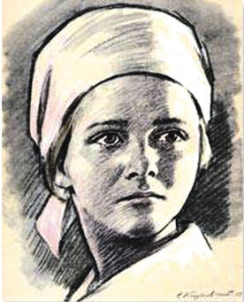
НАДЯ БОГДАНОВА–
САМАЯ ЮННАЯ РАЗВЕДЧИЦА СТРАНЫ
Надя родилась 28 декабря 1931 года.
Осенью 1941 года Надю приняли в партизанский отряд. Она стала самой юной разведчицей страны.
Маленькая, худенькая, она, прикидываясь нищенкой, бродила среди фашистов, а затем приносила в отряд ценнейшие сведения.
Гитлеровцы её дважды казнили.
В первый раз её схватили в 1941 г., когда вместе с Ваней Звонцовым она вывесила красный флаг в захваченном врагом Витебске. Когда Надю схватили, ее били, пытали, а когда привели ко рву расстреливать, сил у неё уже не было – она упала, на секунду раньше, чем в нее выстрелили. Ваня погиб, а Надю партизаны нашли живой.
Второй раз её схватили в конце 43-го. И снова пытки: обливали на морозе ледяной водой, выжигали на спине пятиконечную звезду, но она не раскрыла врагам никаких сведений.
Считая разведчицу мёртвой, фашисты бросили её в снегу. Умирающую девочку подобрали и выходили местные жители. Но воевать ей было уже нельзя, она практически потеряла способность видеть.

Slide 7
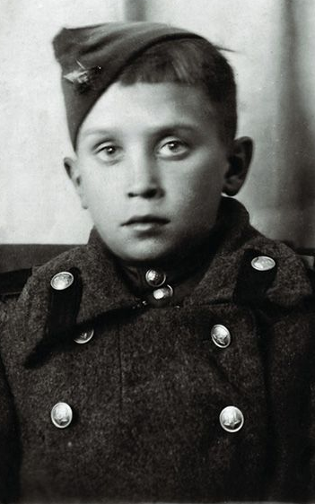
ЮРИЙ ЖДАНКО –
ФРОНТОВОЙ РАЗВЕДЧИК
Юра родился 18 января 1931 года в простой семье. К началу войны он успел закончить два класса.
В армии Юра оказался случайно. В июле 1941 года он пошел показывать отступающим красноармейцам малоизвестный брод на Западной Двине и не успел вернуться в родной Витебск, куда уже вошли немцы. Так и ушел вместе с частью на восток, до самой Москвы.
Со временем Юру начали посылать за линию фронта. Переодевшись в лохмотья, с сумкой за плечами мальчик ходил по деревням и селам, просил милостыню, а заодно считал единицы немецкой техники и численный состав солдат. За участие в диверсии на подвесном мосту 10-летний мальчик был приставлен к своей первой награде медали «За отвагу».
В 1944 в бою 13‑летний Юра Жданко был тяжело контужен и его отправили в тыл. Юрий Иванович Жданко стал кавалером ордена Красной Звезды.

Slide 8
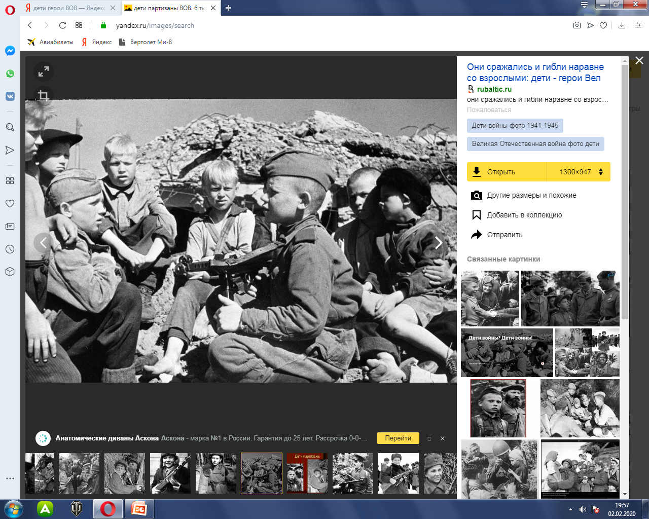
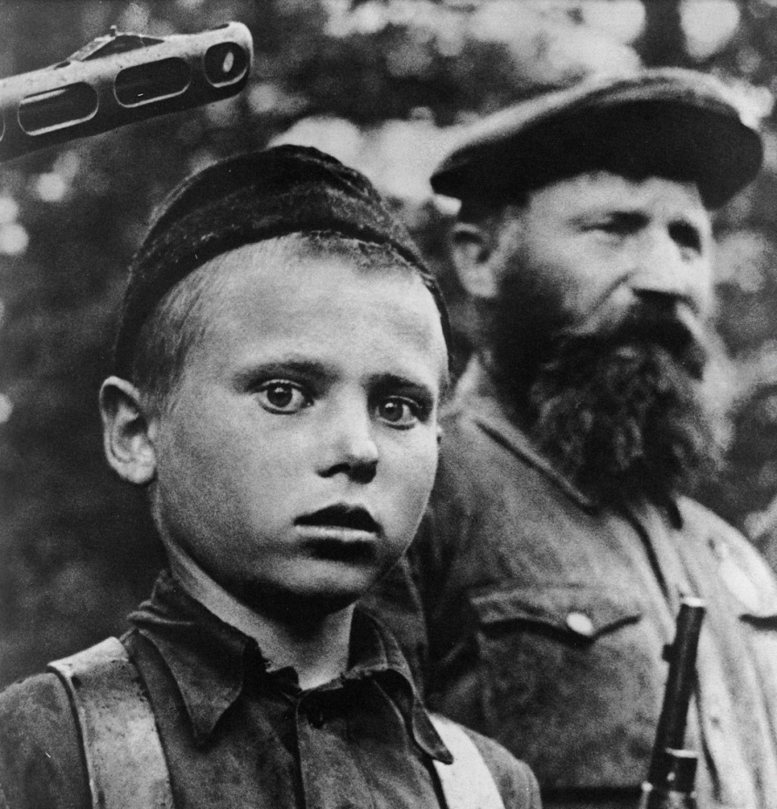
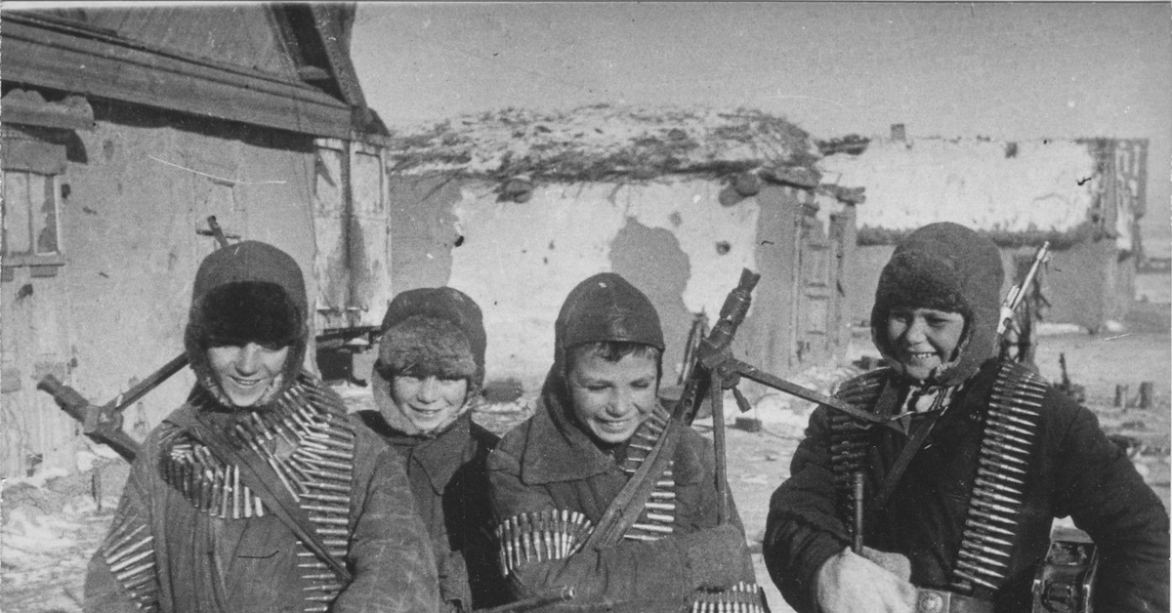
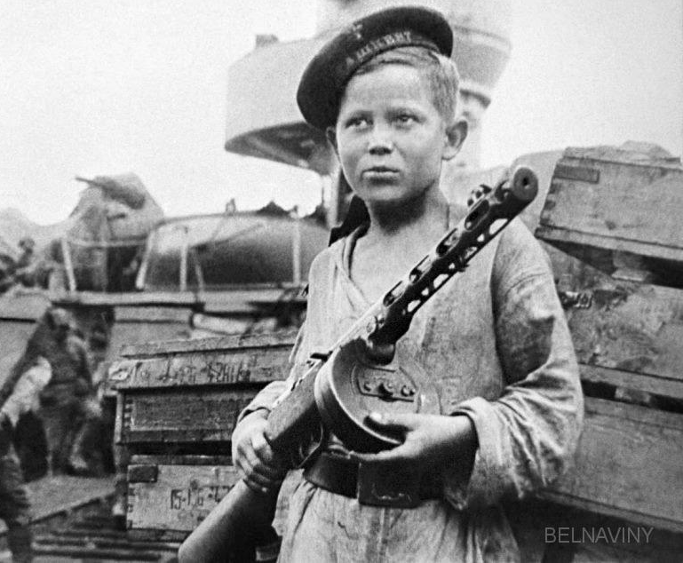
СКОЛЬКО ИХ БЫЛО?
Я рассказал лишь о нескольких ребятах, кто отдал жизнь за Родину в борьбе с врагом.
Десятки тысяч мальчишек и девчонок пожертвовали собой ради победы.
Благодаря их помощи наша страна одержала Великую победу над фашистами.
Мы должны помнить об их подвигах и никогда не забывать какой ценой нам досталась ПОБЕДА!!!

Slide 9

СПИСОК САЙТОВ ДЛЯ ПОДГОТОВКИ ПРЕЗЕНТАЦИИ:
https://histrf.ru/biblioteka/articles/vielikaia-otiechiestviennaia-voina
https://yandex.ru/images/search?from=tabbar&text=дети%20разведчики%20великой%20отечественной%20войны
https://www.rubaltic.ru/context/oni-srazhalis-i-gibli-naravne-so-vzroslymi-deti-geroi-velikoy-otechestvennoy-voyny/
http://safe-rgs.ru/2668-pionery-geroi-samaya-molodaya-nadya-bogdanova.html
https://warspro.ru/velikaya-otechestvennaya-vojna/obshhie/deti-geroi-i-ih-podvigi-vo-vremya-velikoj-otechestvennoj-vojny#i-5
https://zen.yandex.ru/media/history_world/podvig-neubivaemoi-nadejdy-bogdanovoi--5aa4133755876bdc80c03979
https://info-grad.com/yuriy-zhdanko-10-letniy-geroy/

